Slide 1
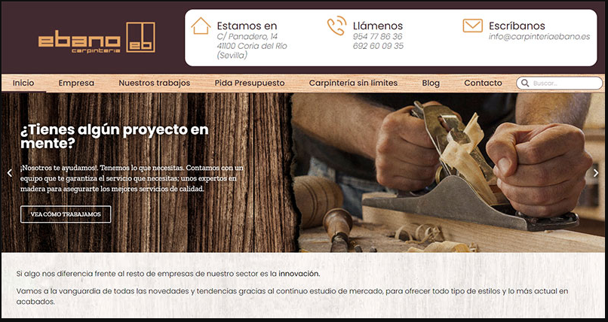
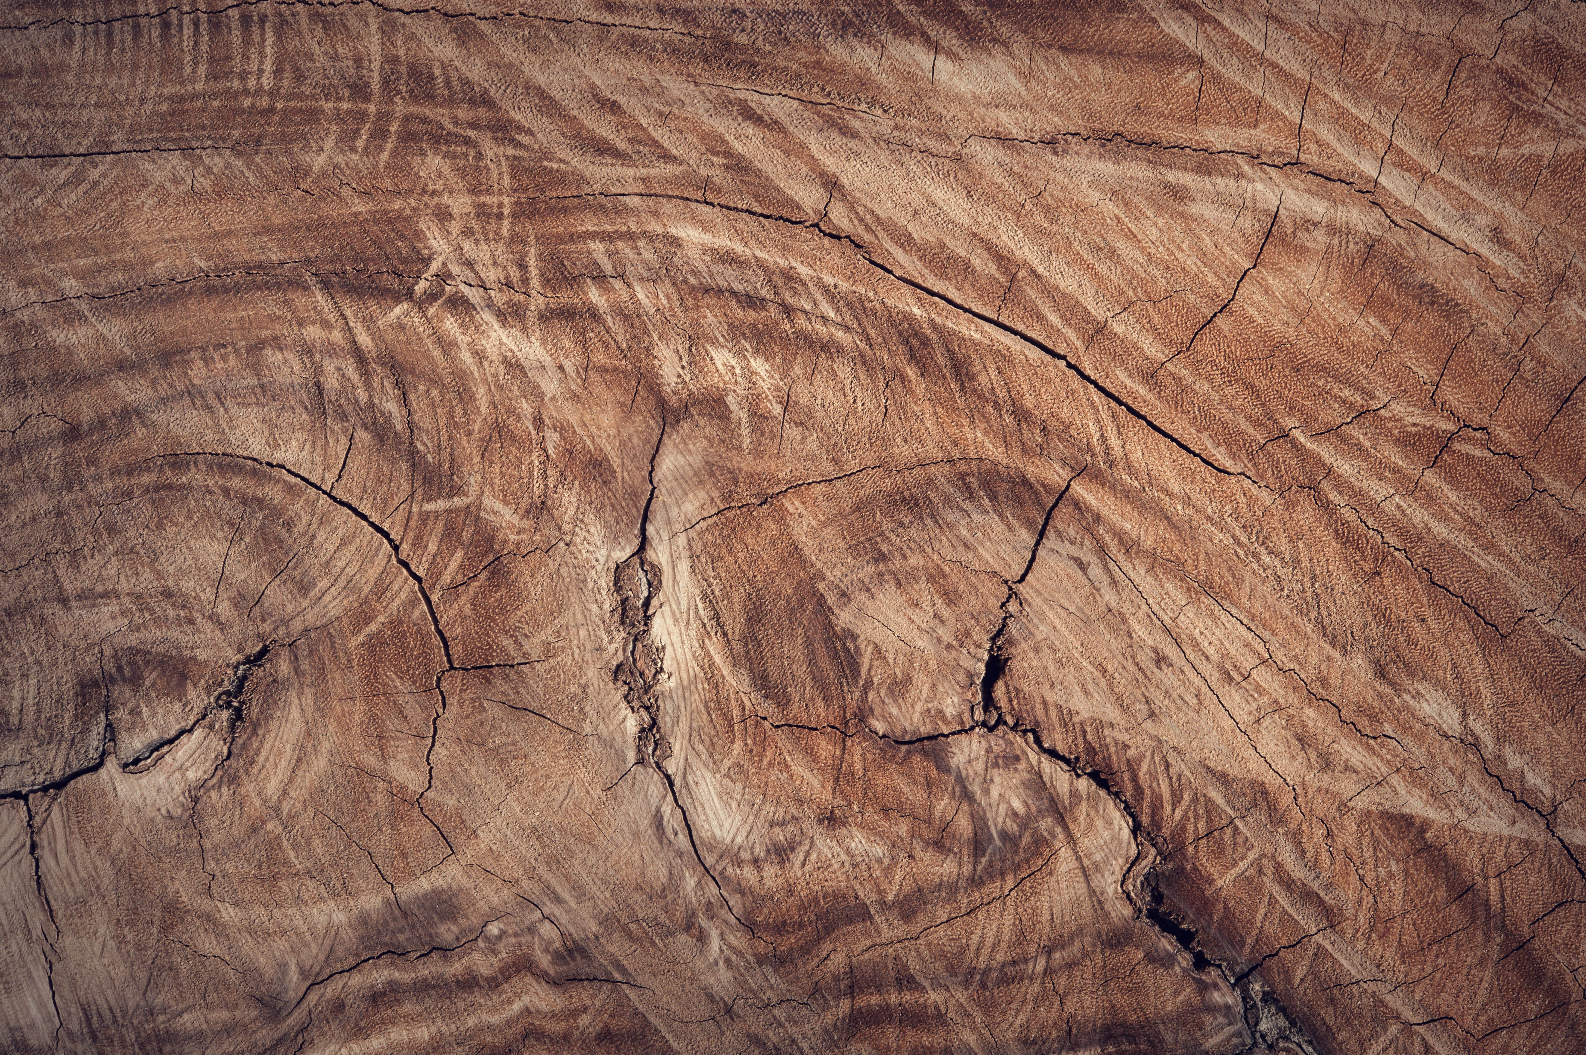


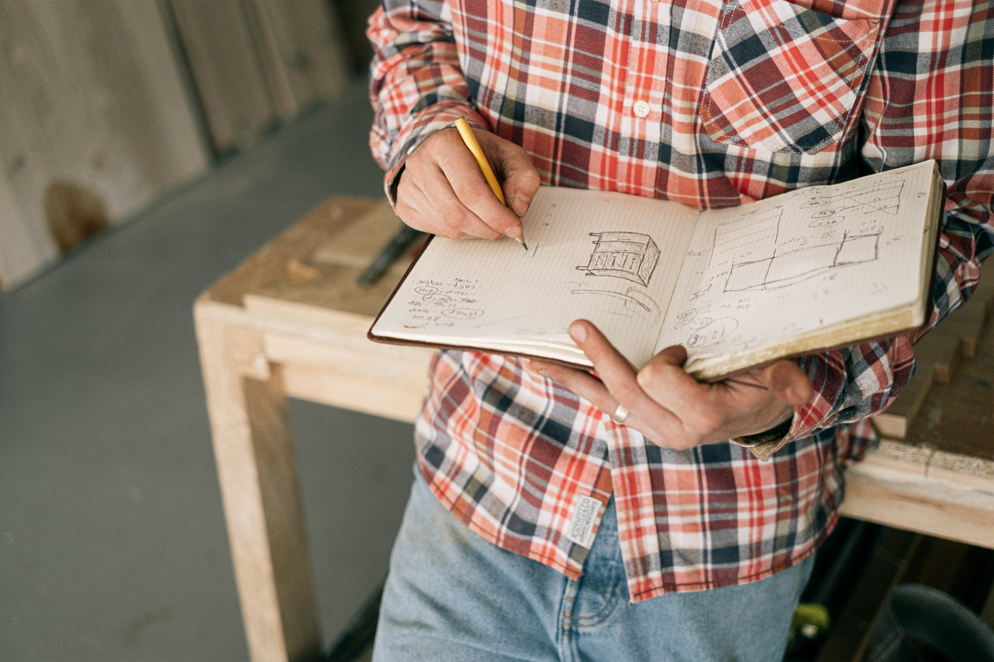
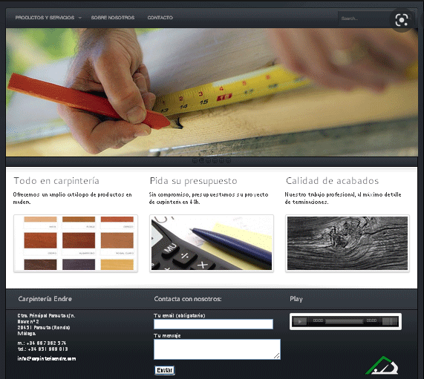
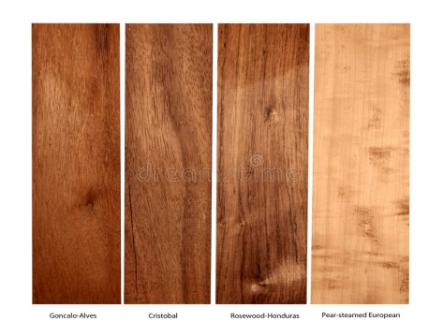

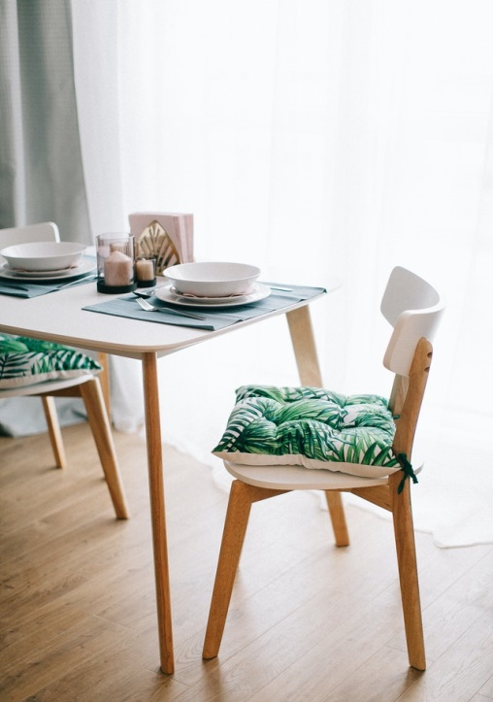

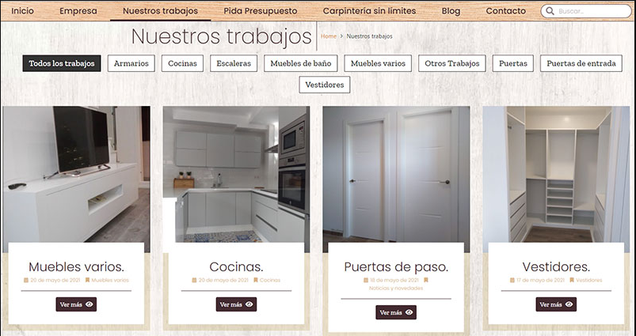


AnaronCarpinteros.
Inicio
Categorías
Contáctanos
Presupuesto
Aberturas
¿Tenés algún proyecto en mente?
Muebles a Medida
Restauraciones
Los muebles a medida son piezas únicas creadas para un interior en concreto. Al encajarse en el espacio a la perfección, le aportan personalidad, lo hacen singular y único y pasan a convertirse en elementos de la arquitectura.
Escritorios
Sillas
Contáctanos por WhatsApp
Nuestros materiales
Pedí tu presupuesto
Calidad de materiales
Los muebles a medida son piezas únicas creadas para un interior en concreto.
Los muebles a medida son piezas únicas creadas para un interior en concreto.
Los muebles a medida son piezas únicas creadas para un interior en concreto.
Carpintería Horarios
Contacta con nosotros
Seguinos en Redes Sociales
Los muebles a medida son piezas únicas creadas para un interior en concreto.
Nombre
Whatsapp
Lunes: 10 a 18hs
Martes: 10 a 18hs
Miércoles: 10 a 18hs
Jueves: 10 a 18hs
Viernes: 10 a 18hs
Celular
Facebook
Mensaje
Instagram
Enviá tu solicitud

